Slide 1

CHƯƠNG V
ĐƯỜNG LỐI XÂY DỰNG NỀN KINH TẾ THỊ TRƯỜNG ĐỊNH HƯỚNG XÃ HỘI CHỦ NGHĨA

Slide 2




I. QUÁ TRÌNH ĐỔI MỚI NHẬN THỨC VỀ KINH TẾ THỊ TRƯỜNG
1. Cơ chế quản lý kinh tế thời kỳ trước đổi mới
a. Cơ chế kế họach hóa tập trung quan liêu, bao cấp
Công hữu
Kế họach hóa
Phi thị trường

Slide 3
I. QUÁ TRÌNH ĐỔI MỚI NHẬN THỨC VỀ KINH TẾ THỊ TRƯỜNG
1. Cơ chế quản lý kinh tế thời kỳ trước đổi mới
a. Cơ chế kế họach hóa tập trung quan liêu, bao cấp
Nhà nước quản lý nền kinh tế bằng mệnh lệnh hành chính, dựa trên hệ thống chỉ tiêu pháp luật từ trên xuống
các cơ quan hành chính can thiệp quá sâu vào hoạt động của doanh nghiệp, nhưng lại không chịu trách nhiệm đối với các quyết định của mình
Kìm hãm sự phát triển của kinh tế- xã hội
Đặc trưng của cơ chế bao cấp
không thừa nhận quan hệ thị trường, quan hệ hàng hoá - tiền tệ bị coi nhẹ, quan hệ hiện vật là chủ yếu.
bộ máy quản lí cồng kềnh, nhiều cấp trung gian, đội ngũ quản lí kém năng lực, quan liêu, cửa quyền

Slide 4
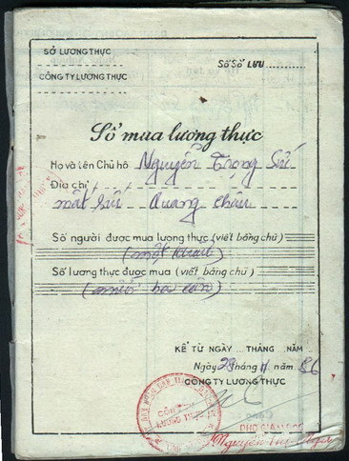


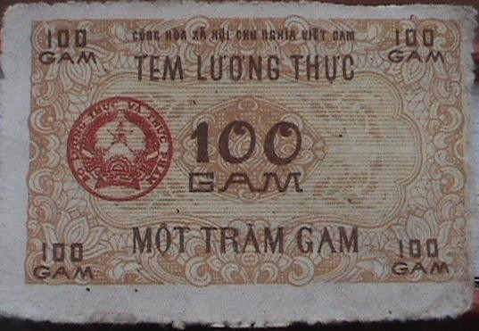
I. QUÁ TRÌNH ĐỔI MỚI NHẬN THỨC VỀ KINH TẾ THỊ TRƯỜNG
1. Cơ chế quản lý kinh tế thời kỳ trước đổi mới
a. Cơ chế kế họach hóa tập trung quan liêu, bao cấp
Chế độ bao cấp được thực hiện dưới các hình thức
Bao cấp qua giá đối với các yếu tố đầu vào sản xuất: nhà nước quyết định giá trị tài sản, vật tư, thiết bị, hàng hóa thấp hơn giá thị thực của chúng trên thị trường
Bao cấp qua hình thức tem phiếu/sổ gạo(đối với 6 mặt hàng chính: gạo, thịt lợn, nước mắm, đường, chất đốt, xà phòng giặt)
Bao cấp qua chế độ cấp phát vốn đối với các đơn vị kinh tế cơ sở nhưng không có chế tài ràng buộc trách nhiệm vật chất đối với các đơn vị được cấp vốn

Slide 5
I. QUÁ TRÌNH ĐỔI MỚI NHẬN THỨC VỀ KINH TẾ THỊ TRƯỜNG
1. Cơ chế quản lý kinh tế thời kỳ trước đổi mới
a. Cơ chế kế họach hóa tập trung quan liêu, bao cấp
Nguyên nhân hình thành cơ chế
Bên trong
Bên ngoài
Hệ lụy
Miền Bắc đi lên CNXH từ 1 nền KT hiện vật, tự cung tự cấp còn phổ biến, KT hàng hóa còn sơ khai
9 năm kháng chiến chống Pháp đã hình thành hệ thống phân phối bằng hiện vật cho cán bộ, chiến sĩ
Du nhập cơ chế kế họach hóa tập trung bao cấp từ Liên Xô.
Chế độ công hữu được thiết lập một cách nóng vội không những không tạo được động lực mà còn kìm hãm LLSX phát triển
Cơ chế kế họach hóa tập trung bao cấp duy trì quá lâu tạo nhiều lực cản đối với việc thực hiện mục tiêu KT-XH
Không chú ý đầy đủ quan hệ hàng hóa – tiền tệ, đẩy đất nước rơi vào nền KT hiện vật.
Chế độ phân phối bình quân và bao cấp, triệt tiêu động lực của người lao động.

Slide 6
b. Nhu cầu đổi mới cơ chế quản lí kinh tế
Sự khủng hoảng kinh tế - xã hội là hệ quả của việc duy trì quá lâu mô hình kinh tế nêu trên. Để thoát khỏi tình hình trên thì phải đổi mới cơ chế quản lý KT:
Bước đột phá thứ nhất:
Hội nghị Trung ương 6 khoá IV (8-1979) với tư tưởng “làm cho sản xuất bung ra”
- Thừa nhận sự cần thiết phải kết hợp kế hoạch với thị trường (tuy nhiên thị trường vẫn được coi ở vị trí thứ yếu, bổ sung cho kế hoạch.
- Nhận thấy sự cần thiết phải kết hợp nhiều loại lợi ích, huy động vai trò của tiểu thương, cá thể, tiểu chủ… làm cho sản xuất bung ra.

Slide 7
b. Nhu cầu đổi mới cơ chế quản lí kinh tế
Bước đột phá thứ hai:
- Trong NP, Chỉ thị 100 ngày 13/1/1981 về Cải tiến công tác khoán, mở rộng khoán sản phẩm đến nhóm lao động và người lao động trong hợp tác xã nông nghiệp,
- Trong CN, Quyết định 25/CP và Quyết định 26/CP (21/1/1981):mở rộng hình thức trả lương khoán, lương sản phẩm và vận dụng hình thức tiền thưởng trong các đơn vị sản xuất kinh doanh.

Slide 8
b. Nhu cầu đổi mới cơ chế quản lí kinh tế
Bước đột phá thứ ba
Đại hội V của Đảng (1982) đánh giá khách quan những thành tựu và hạn chế, từ đó đưa ra một số chủ trương đổi mới. Nội dung chính của CNH XHCN là coi nông nghiệp là mặt trận hàng đầu, kết hợp nông nghiệp, công nghiệp tiêu dùng và công nghiệp nặng một cách hợp lý.

Slide 9
b. Nhu cầu đổi mới cơ chế quản lí kinh tế
Bước đột phá thứ tư:
NQ TW 8 khoá V (6/1985) về giá - lương - tiền (giá cả, tiền lương, tiền tệ):Chủ trương xóa bỏ cơ chế bao cấp, thực hiện cơ chế một giá, chuyển sang hạch toán kinh doanh XHCN, thừa nhận quy luật của sản xuất hàng hóa.
Đề cập đến sự cần thiết đổi mới cơ chế quản lí kinh tế, Đại hội VI khẳng định: Việc bố trí lại cơ cấu kinh tế phải đi đôi với đổi mới cơ chế quản lí kinh tế.

Slide 10
I. QUÁ TRÌNH ĐỔI MỚI NHẬN THỨC VỀ KINH TẾ THỊ TRƯỜNG
1. Cơ chế quản lý kinh tế thời kỳ trước đổi mới
b. Nhu cầu đổi mới cơ chế quản lý kinh tế
Đại hội VI khẳng định: Cơ chế quản lý tập trung quan liêu, bao cấp từ nhiều năm nay không tạo được động lực phát triển, làm suy yếu kinh tế xã hội chủ nghĩa, hạn chế việc sử dụng và cải tạo các thành phần kinh tế khác, kìm hãm sản xuất, làm giảm năng suất, chất lượng, hiệu quả, gây rối loạn trong phân phối lưu thông, và đẻ ra nhiều hiện tượng tiêu cực trong xã hội”

Slide 11
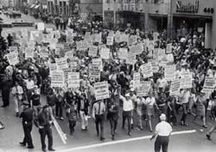


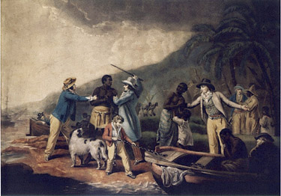

I. QUÁ TRÌNH ĐỔI MỚI NHẬN THỨC VỀ KINH TẾ THỊ TRƯỜNG
2. Sự hình thành tư duy của Đảng về kinh tế thị trường thời kỳ đổi mới
a. Tư duy của Đảng về kinh tế thị trường từ đại hội VI đến đại hội VIII
Nhận thức về kinh tế thị trường
Kinh tế thị trường không phải là cái riêng có của CNTB mà là thành tựu phát triển chung của nhân lọai
Phát triển cao
Hình thành
Mầm mống

Slide 12
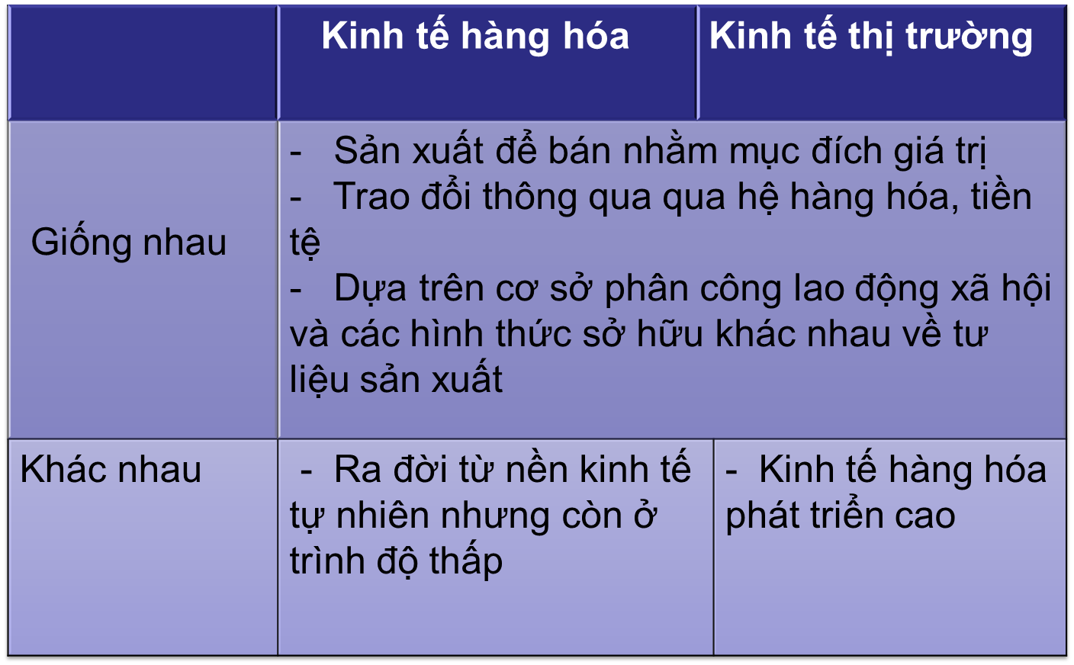
I. QUÁ TRÌNH ĐỔI MỚI NHẬN THỨC VỀ KINH TẾ THỊ TRƯỜNG
2. Sự hình thành tư duy của Đảng về kinh tế thị trường thời kỳ đổi mới
a. Tư duy của Đảng về kinh tế thị trường từ đại hội VI đến đại hội VIII
Phân biệt: Kinh tế thị trường và kinh tế hàng hóa

Slide 13


Chủ nghĩa tư bản không sản sinh ra kinh tế hàng hóa do đó kinh tế thị trường với tư cách là kinh tế hàng hóa ở trình độ cao không phải là sản phẩm riêng của chủ nghĩa tư bản mà là thành tựu phát triển chung của nhân loại

Slide 14
I. QUÁ TRÌNH ĐỔI MỚI NHẬN THỨC VỀ KINH TẾ THỊ TRƯỜNG
2. Sự hình thành tư duy của Đảng về kinh tế thị trường thời kỳ đổi mới
a. Tư duy của Đảng về kinh tế thị trường từ đại hội VI đến đại hội VIII
Nhận thức về kinh tế thị trường
Kinh tế thị trường còn tồn tại khách quan trong thời kỳ quá độ lên CNXH
Kinh tế thị trường chỉ đối lập với kinh tế tự nhiên, tự cấp, tự túc chứ không đối lập với các chế độ xã hội
Xây dựng và phát triển kinh tế thị trường không phải là phát triển TBCN và xây dựng kinh tế XHCN không dẫn đến phủ định kinh tế thị trường
Kinh tế thị trường còn tồn tại lâu dài trong CNXH. Thể hiện ở vấn đề phân công lao động XH và nhiều hình thức sở hữu
Đại hội VII khẳng định chủ trương tiếp tục xây dựng nền kinh tế hàng hóa nhiều thành phần theo định hướng XHCN
Đại hội VIII đề ra nhiệm vụ đẩy mạnh công cuộc đổi mới tòan diện và đồng bộ, tiếp tục phát triển nền kinh tế nhiều thành phần vận hành theo cơ chế thị trường có sự quản lý của nhà nước theo định hướng XHCN

Slide 15
I. QUÁ TRÌNH ĐỔI MỚI NHẬN THỨC VỀ KINH TẾ THỊ TRƯỜNG
2. Sự hình thành tư duy của Đảng về kinh tế thị trường thời kỳ đổi mới
a. Tư duy của Đảng về kinh tế thị trường từ đại hội VI đến đại hội VIII
Nhận thức về kinh tế thị trường
Có thể và cần thiết sử dụng kinh tế thị trường để xây dựng CNXH ở nước ta
Các đặc điểm của kinh tế thị trường
Các chủ thể kinh tế có tính độc lập, có quyền tự chủ trong sản xuất kinh doanh
Nền kinh tế có tính mở cao, vận hành theo các quy luật giá trị, cung cầu, cạnh tranh
Giá cả cơ bản do cung cầu điều tiết, hệ thống thị trường phát triển đồng bộ và hòan hảo
Có hệ thống pháp quy kiện tòan và sự quản lý vĩ mô của nhà nước
Kinh tế thị trường có vai trò rất lớn đối với sự phát triển kinh tế - xã hội

Slide 16
I. QUÁ TRÌNH ĐỔI MỚI NHẬN THỨC VỀ KINH TẾ THỊ TRƯỜNG
2. Sự hình thành tư duy của Đảng về kinh tế thị trường thời kỳ đổi mới
b. Tư duy của Đảng về kinh tế thị trường từ đại hội IX đến đại hội XII
Đại hội IX xác định nền kinh tế thị trường định hướng XHCN là mô hình kinh tế tổng quát của nước ta trong thời kỳ quá độ đi lên CNXH. Đó là nền kinh tế hàng hóa nhiều thành phần vận hành theo cơ chế thị trường, có sự quản lý của nhà nước theo định hướng XHCN. Thế mạnh của thị trường được dùng để phát triển LLSX, phát triển kinh tế để xây dựng cơ sở vật chất kỹ thuật của CNXH, nâng cao đời sống nhân dân.
Kinh tế thị trường định hướng XHCN là “một kiểu tổ chức kinh tế vừa tuân theo quy luật của kinh tế thị trường vừa dựa trên cơ sở và chịu sự dẫn dắt chi phối bởi các nguyên tắc và bản chất của CNXH”.
Kinh tế thị trường định hướng XHCN đó không phải là kinh tế kế họach hóa tập trung, cũng không phải là kinh tế thị trường TBCN và cũng chưa hòan tòan là kinh tế thị trường XHCN

Slide 17
I. QUÁ TRÌNH ĐỔI MỚI NHẬN THỨC VỀ KINH TẾ THỊ TRƯỜNG
2. Sự hình thành tư duy của Đảng về kinh tế thị trường thời kỳ đổi mới
b. Tư duy của Đảng về kinh tế thị trường từ đại hội IX đến đại hội X
Đại hội X, XI, XII, XII đã làm sáng tỏ thêm nội dung cơ bản của định hướng XHCN trong phát triển kinh tế thị trường ở nước ta, thể hiện:
Mục đích phát triển
Phương hướng phát triển
Định hướng xã hội và phân phối
Quản lý
-Tồn tại nhiều hình thức sở hữu
- Nhiều thành phần kinh tế: Kinh tế nhà nước giữ vai trò chủ đạo; kinh tế tư nhân là một động lực của kinh tế: Kinh tế nước ngoài ngày càng được khuyến khích phát triển
- Các chủ thể kinh tế bình đẳng
-Thực hiện “dân giàu, nước mạnh, xã hội công bằng, dân chủ, văn minh
-Giải phóng LLSX
-Nâng cao đời sống nhân dân
-Đẩy mạnh xóa đói giảm nghèo
-Khuyến khích mọi người làm giàu chính đáng
-Thực hiện tiến bộ và công bằng xã hội ngay trong từng bước và từng chính sách phát triển
-Tăng trưởng kinh tế gắn với phát triển văn hóa, giáo dục và đào tạo.
-Phân phối chủ yếu theo kết quả lao động, hiệu quả KT, phúc lợi XH
-Phát huy vai trò làm chủ XH của nhân dân
-Bảo đảm vai trò quản lý, điều tiết nền kinh tế của nhà nước pháp quyền XHCN dưới sự lãnh đạo của Đảng

Slide 18
I. QUÁ TRÌNH ĐỔI MỚI NHẬN THỨC VỀ KINH TẾ THỊ TRƯỜNG
2. Sự hình thành tư duy của Đảng về kinh tế thị trường thời kỳ đổi mới
b. Tư duy của Đảng về kinh tế thị trường từ đại hội IX đến đại hội X
Đại hội XII (2016) xác định:
Kinh tế thị trường định hướng xã hội chủ nghĩa Việt Nam là nền kinh tế vận hành đầy đủ, đồng bộ theo các quy luật của kinh tế thị trường, đồng thời dàm bảo định hướng XHCN phù hợp với từng giai đoạn phát triển của đất nước.
Đó là nền kinh tế thị trường hiện đại và hội nhập quốc tế
Có sự quản lý của Nhà nước pháp quyền XHCN
Do ĐCSVN lãnh đạo
Nhằm mục tiêu dân giàu, nước mạnh, dân chủ công bằng, văn minh
Nhiều hình thức sở hữu, nhiều thành phần kinh tế: Kinh tế nhà nước giữ vai trò chủ đạo, kinh tế tư nhân là động lực quan trọng của kinh tế
Các chủ thể kinh tế bình đẳng

